Slide 1


Entregable 2
L?gica de negocio con Spring
Sistema web para optimizar la gesti?n de citas en pacientes de una cl?nica en Lima, 2026
Curso: Marcos de Desarrollo Web
Integrantes: completar nombres
Mayo de 2026
Proyecto Final - Marcos de Desarrollo Web
1

Slide 2
Problema y contexto
La gesti?n de citas impacta la experiencia del paciente y la organizaci?n cl?nica.
Contexto de salud
Necesidad tecnol?gica
Soluci?n propuesta
En una cl?nica, la programaci?n de citas debe ser r?pida, ordenada y trazable para evitar p?rdida de turnos y duplicidad de atenci?n.
Un sistema web permite centralizar pacientes, servicios y horarios desde una interfaz accesible para usuarios y personal cl?nico.
Aplicaci?n con Spring Boot, Thymeleaf y seguridad por roles, funcional sin base de datos persistente en este entregable.
? Registro de usuarios pacientes.
? Gesti?n de citas y horarios m?dicos.
? Administraci?n de servicios.
? Control de accesos con seguridad.
Proyecto Final - Marcos de Desarrollo Web
2

Slide 3
Objetivo del entregable
Implementar la l?gica de negocio solicitada para el Entregable 2.
Objetivo general
Usuarios
Citas
Desarrollar un sistema web funcional con Spring Boot que permita registrar pacientes, gestionar citas, administrar servicios y controlar accesos mediante roles.
Registro y autenticaci?n de pacientes.
Programaci?n y cancelaci?n en memoria.
Servicios
Seguridad
Listado y administraci?n de especialidades.
Roles: paciente, m?dico y administrador.
Proyecto Final - Marcos de Desarrollo Web
3

Slide 4
Arquitectura de la soluci?n
Estructura MVC con datos en memoria para este entregable.
Front-end
Thymeleaf
Controladores
Servicios
Memoria
HTML, CSS, Bootstrap
?
Renderizado din?mico
?
UsuarioController PacienteController
?
ClinicaService UsuarioService
?
Pacientes, citas, servicios
? Spring MVC separa rutas, l?gica y presentaci?n.
? Spring Security protege rutas seg?n rol.
? Los datos se almacenan en listas en memoria, como pide el entregable.
Proyecto Final - Marcos de Desarrollo Web
4

Slide 5
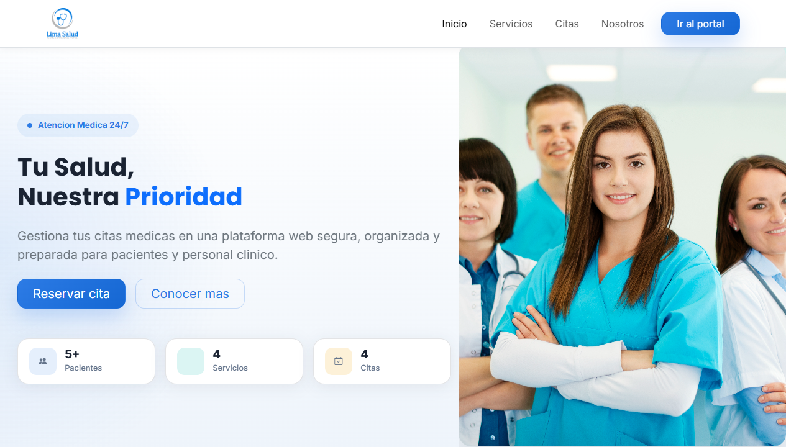
Configuraci?n Spring Boot
El avance est?tico fue convertido en una aplicaci?n Maven ejecutable.
pom.xml + spring-boot-starter-web + spring-boot-starter-thymeleaf + spring-boot-starter-security + spring-boot-starter-validation application.properties server.port=8080 spring.thymeleaf.cache=false
? Clase principal: LimaSaludApplication.
? Recursos est?ticos en src/main/resources/static.
? Vistas din?micas en src/main/resources/templates.
? Ejecuci?n local con mvn spring-boot:run.
Proyecto Final - Marcos de Desarrollo Web
5

Slide 6

UsuarioController
Gestiona acceso, registro y redirecci?n por rol.
? GET /: muestra la p?gina principal.
? GET /login: renderiza el formulario de acceso.
? POST /usuarios/registrar: registra pacientes.
? GET /redirigir: env?a a cada usuario a su portal.
@Controller class UsuarioController inicio() login() registrarPaciente() redirigirPorRol()
Proyecto Final - Marcos de Desarrollo Web
6

Slide 7
PacienteController
Conecta pacientes, citas, agenda m?dica y servicios.
Portal paciente
Gesti?n de citas
Portal m?dico
GET /portal-paciente muestra datos del paciente autenticado, servicios y citas.
POST /citas registra; POST /citas/{id}/cancelar elimina citas en memoria.
GET /medico/agenda lista pacientes, horarios, citas y servicios.
Rutas clave: /portal-paciente, /medico/agenda, /pacientes, /medico/citas, /servicios El controlador recibe datos de formularios, valida entradas y delega la l?gica a ClinicaService.
Proyecto Final - Marcos de Desarrollo Web
7

Slide 8
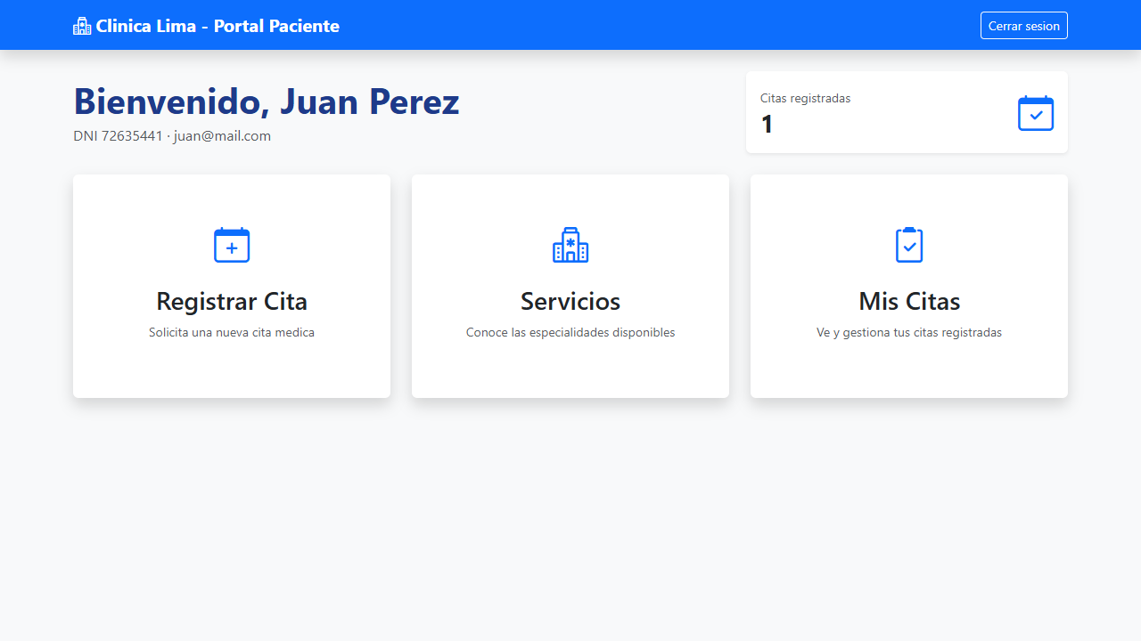
Renderizado din?mico con Thymeleaf
Las vistas muestran informaci?n proveniente del backend Spring.
? th:each para listar servicios, horarios y citas.
? th:text para mostrar datos de pacientes.
? th:action para formularios POST hacia controladores.
? Tokens CSRF integrados en formularios protegidos.
<div th:each="cita : ${citas}"> <span th:text="${cita.medico}"></span> </div>
Proyecto Final - Marcos de Desarrollo Web
8

Slide 9
Seguridad y control de accesos
Spring Security protege rutas por rol y cifra credenciales.
Autenticaci?n
Contrase?as
Roles
CSRF
Login personalizado en /login.
Cifrado BCrypt para usuarios.
PACIENTE, MEDICO y ADMIN.
Formularios POST protegidos.
/portal-paciente -> autenticado /citas/** -> autenticado /medico/** -> MEDICO o ADMIN /servicios/** -> MEDICO o ADMIN
Credenciales demo
? paciente / Paciente2026!
? medico / Medico2026!
? admin / Admin2026!
Proyecto Final - Marcos de Desarrollo Web
9

Slide 10
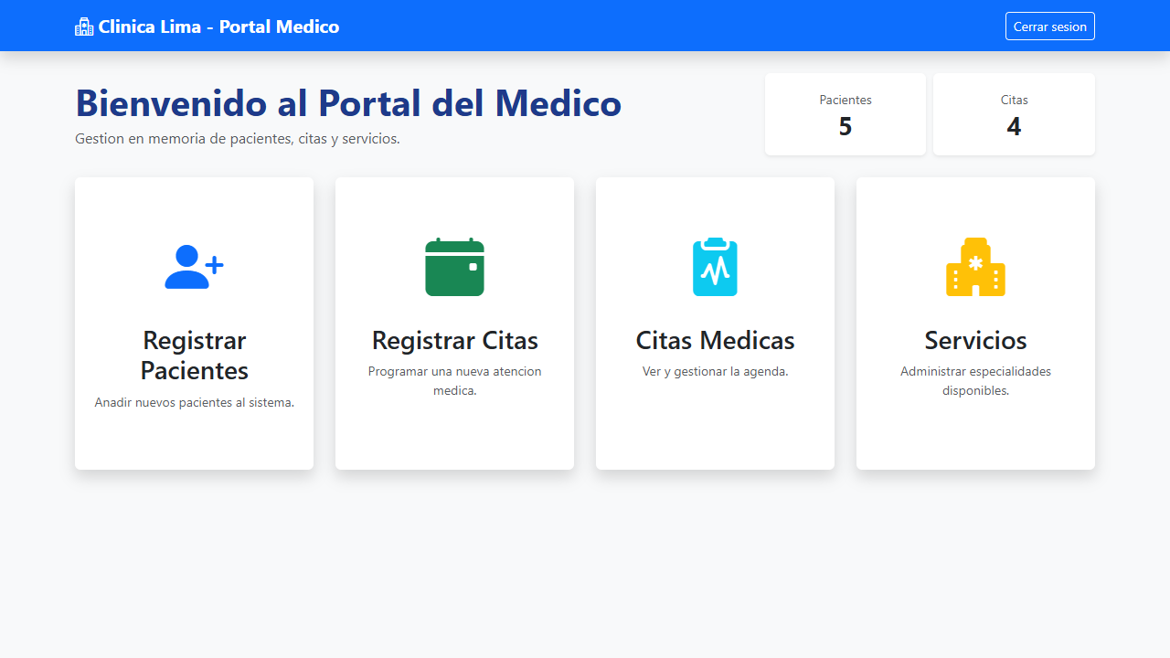
Demostraci?n funcional
Flujo recomendado para presentar el sistema.
1
Abrir http://localhost:8080/.
2
Ingresar como paciente y registrar una cita.
3
Revisar la secci?n Mis Citas.
4
Ingresar como m?dico.
5
Registrar pacientes, citas y servicios.
6
Mostrar que la informaci?n se renderiza din?micamente.
Proyecto Final - Marcos de Desarrollo Web
10

Slide 11
Evidencias del entregable
Capturas y archivos que respaldan la implementaci?n.
? C?digo fuente en src/main/java/com/clinica/limasalud.
? Vistas Thymeleaf en src/main/resources/templates.
? Recursos visuales en src/main/resources/static.
? Monograf?a base y guion en la carpeta docs.
Proyecto Final - Marcos de Desarrollo Web
11

Slide 12
Conclusiones
Resultado del Entregable 2.
Sistema funcional
Sin BD persistente
Base para continuidad
Se implement? una aplicaci?n Spring Boot que integra front-end, backend, seguridad y renderizado din?mico.
Los datos se administran en memoria, cumpliendo la indicaci?n del entregable actual.
La estructura queda preparada para incorporar una base de datos en una siguiente etapa.
El sistema permite registrar pacientes, gestionar citas, administrar servicios y controlar accesos con roles de paciente, m?dico y administrador.
Proyecto Final - Marcos de Desarrollo Web
12

Slide 13
Referencias bibliogr?ficas
Formato APA resumido para la presentaci?n.
? Spring. (s. f.). Spring Boot Reference Documentation. https://docs.spring.io/spring-boot/
? Spring Security. (s. f.). Spring Security Reference. https://docs.spring.io/spring-security/reference/
? The Thymeleaf Project. (s. f.). Thymeleaf Documentation. https://www.thymeleaf.org/documentation.html
? OWASP Foundation. (s. f.). Cross-Site Request Forgery Prevention Cheat Sheet.
? World Health Organization. (2021). Global strategy on digital health 2020-2025.
Proyecto Final - Marcos de Desarrollo Web
13

